Slide 1
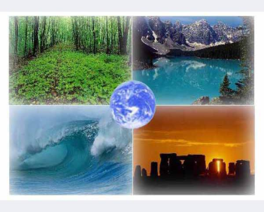
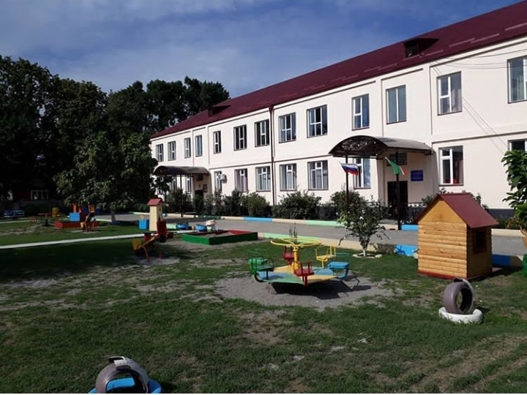
Проект «Юные защитники природы»
ГБДОУ «Детский сад№3 «Мечта»
Разработала:
Воспитатель
старшей группы «Весельчак»
Мутушова М.А..

Slide 2
Актуальность проекта.
Экологоориентрованное направление работы дошкольного учреждения можно выделить отдельно, так как оно имеет огромное влияние на интеллектуальное, творческое и нравственное воспитание, формирующее современную образованную личность. Наиболее эффективный способ реализации задач экологического образования - это организация проектной деятельности. Участие в экологических акциях, субботниках, озеленении, работа по природоохранным проектам - уникальная возможность для детей и родителей проявить себя, принести пользу окружающей природе.

Slide 3
Цель проекта: формирование у детей и родителей чувства сопричастности ко всему живому, гуманное отношение к окружающей среде и стремление проявлять заботу о сохранении природы .
Задачи проекта:
создать экологически благоприятную среду на территории ДОУ для реализации приоритетного направления;
формировать знания об экосистемной организации природы Земли в границах обитания человека;
развивать познавательные умения детей и родителей при овладении исследовательскими методами познания природы;
организовать практическую природоохранную деятельность детей и родителей;
развивать взаимопонимание и взаимопомощь между детьми, педагогами, родителями, потребность в постоянном саморазвитии экологической культуры;
развивать первоначальные географические представления, знакомство с простейшими способами ориентирования на местности;
воспитывать у детей внимательное, разумное, бережное отношение к окружающей природе.

Slide 4
Новизна экологического проекта заключается в использовании информационных компьютерных технологий. Основным фактом, обеспечивающим эффективность воспитательного процесса, является личностная включённость детей и родителей в событийную жизнь. Используя новые, увлекательные для нового поколения технологии, можно обеспечить эту включённость. Проект позволяет детям и родителям заниматься любимым делом и одновременно приносит пользу окружающему миру.
Сроки реализации проекта: один год.
Участники, партнеры проекта: сотрудники ДОУ, дети 5- 6 летнего возраста и их родители.

Slide 5
Этапы реализации проекта:
1 этап - организационный: планирование и прогнозирование предстоящей работы
Задачи этапа: экологизация всех разделов программы воспитания и обучения дошкольников; создание экологической среды в группе, привлечение родителей к предстоящей творческой работе в инновационном режиме; разработка планов работы с детьми и родителями по формированию экологического образования через проведения экологических акций.
2 этап – практическая деятельность (учебный год)
Задачи этапа: формирование элементарных экологических знаний и представлений детей и родителей, а также начала, основы экологического образования через проведения экологических акций.
3 этап – итоговый, диагностический (май)
Задачи этапа: обобщение опыта и определение результата практической деятельности педагога, разработка тактики последующих педагогических действий на следующий год.

Slide 6
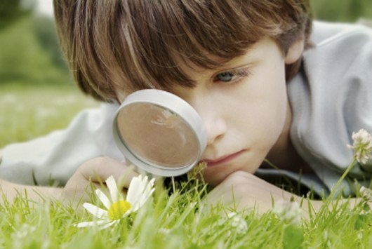
Ожидаемые результаты проекта:
создание на территории ДОУ экологически благоприятной среды;
повышение уровня знаний по экологии у детей;
совершенствование уровня знаний, экологической компетентности родителей по теме проекта.

Slide 7
Формы работы по реализации проекта:
наблюдения и экологические прогулки;
создание презентаций, слайд шоу;
познавательное чтение;
“Уроки доброты”;
конкурсы и викторины, КВНы;
продуктивная деятельность;
лаборатория (опыты и эксперименты);
выпуск экологических бюллетеней, листовок;
экологические, подвижные, дидактические, имитационные игры, игры-путешествия.
эколого-познавательные праздники и развлечения.
Содержание проекта включает в себя деятельность всех участников воспитательно - образовательного процесса в экологических акциях.

Slide 8
Работа по реализации проекта
АКЦИЯ « Живая планета»
Цель: формирование представлений о чистоте окружающей среды для жизни на планете, навыков эстетического преобразования действительности.

Slide 9
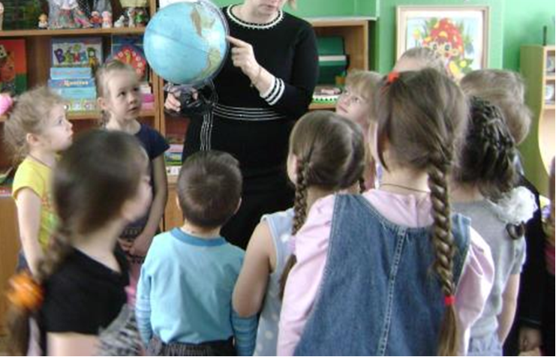
«Земля – живая планета»

Slide 10
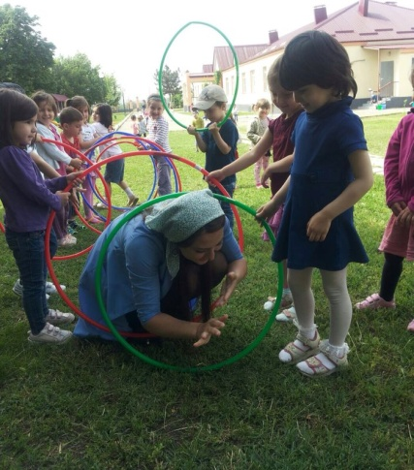
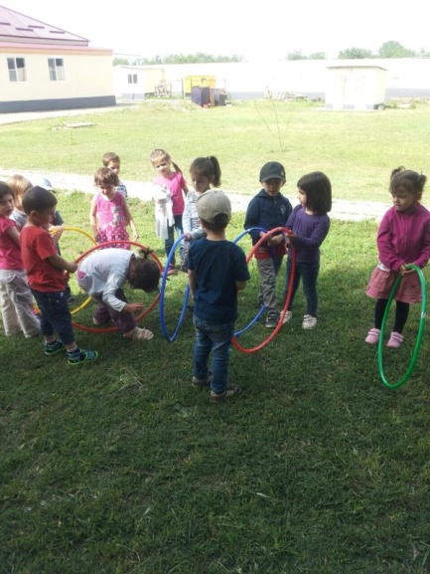
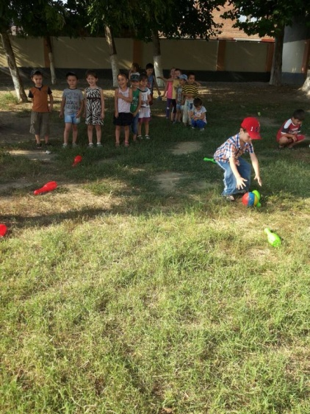
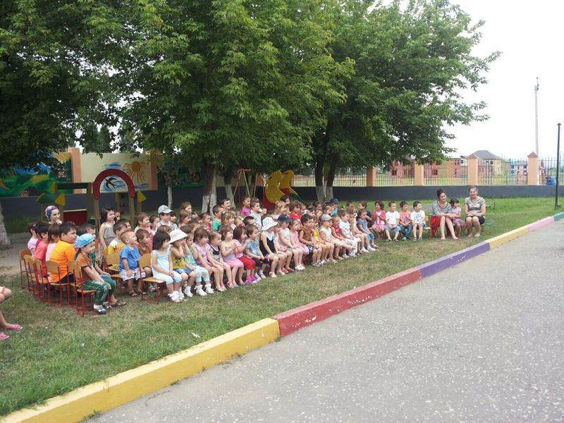
Игры на природе!

Slide 11
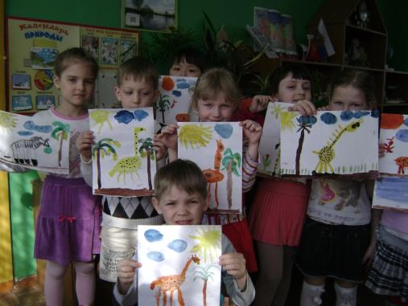
Художественное творчество «Животные жарких стран»

Slide 12
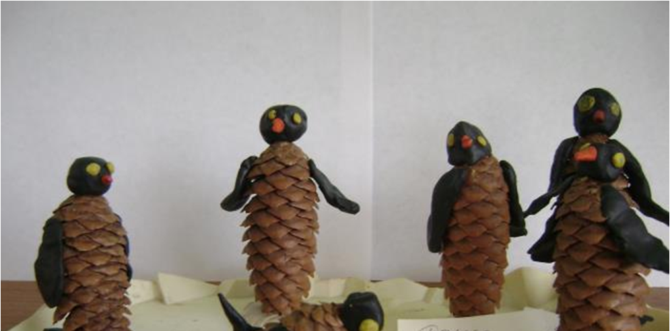
Конструирование из природного материала «Пингвины на льдине»

Slide 13
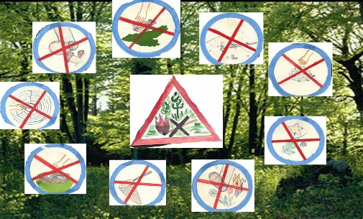
Художественное творчество – рисование экологических знаков

Slide 14
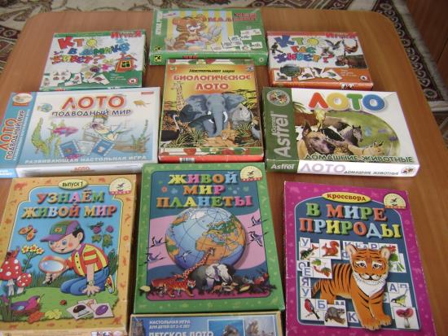
Настольно-печатные игры по ознакомлению с живым миром

Slide 15
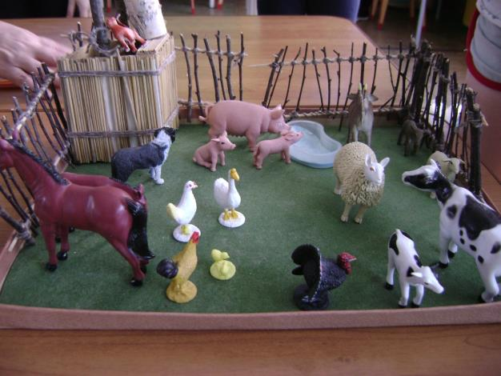
Изготовление макета «Скотный двор»

Slide 16
Просмотр и обсуждение мультимедийной презентации «Экологические ситуации»

Slide 17
Информационная ширма для родителей

Slide 18
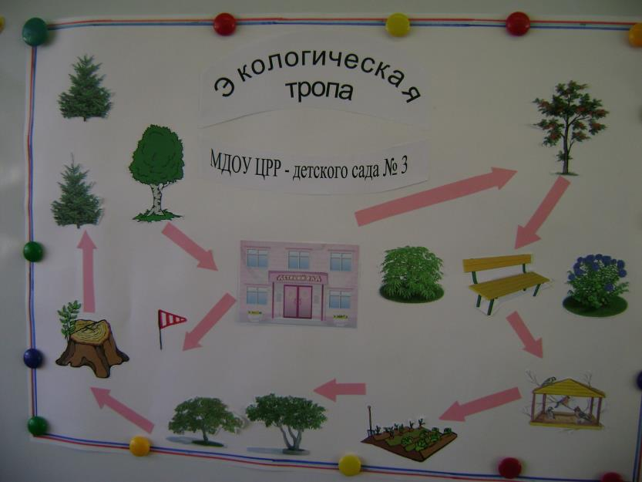

Slide 19
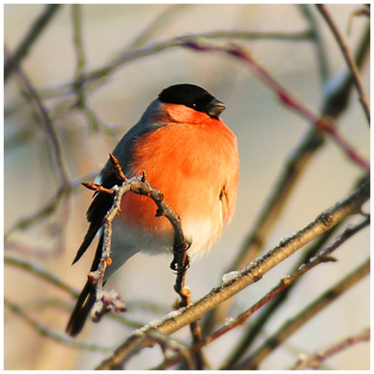
АКЦИЯ «Друзья птиц»
Цель: воспитание заботливого, отношения к птицам, развитие интереса к исследовательской деятельности, через трудовую деятельность.
Трудовой десант «Наполним кормушки кормом»

Slide 20
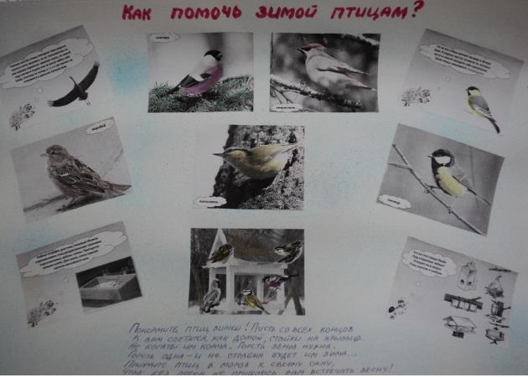
Изготовление стенгазеты «Как помочь зимой птицам?»

Slide 21
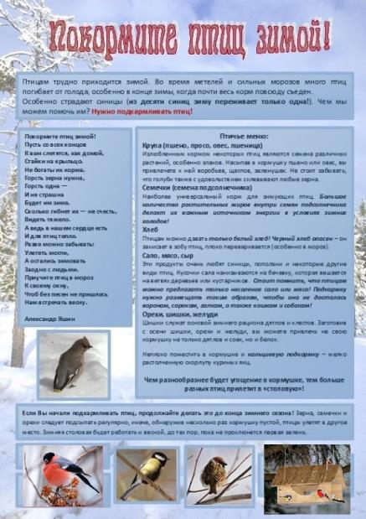
Распространение памяток «Покормите птиц зимой»

Slide 22
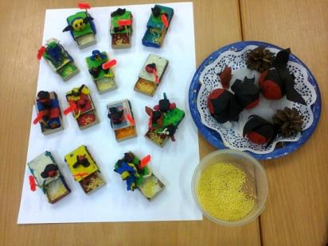
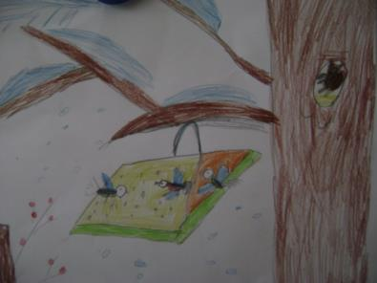
Художественное творчество
Рисование «Птичья столовая»
Лепка «Птицы на кормушке»

Slide 23
Художественное творчество

Slide 24
Просмотр и обсуждение презентации

Slide 25
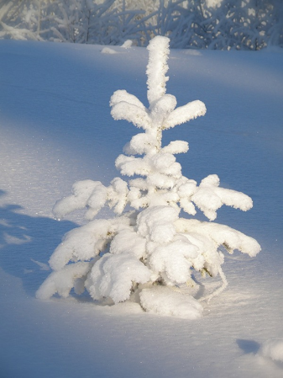
АКЦИЯ: «Ёлочка – хозяйка леса»
Цель: обучение общению с природой, бережному отношению к елям.

Slide 26
Распространение листовок «Берегите ели!» среди родителей.

Slide 27
Просмотр и обсуждение мультимедийной презентации «С кем дружит ель?»

Slide 28
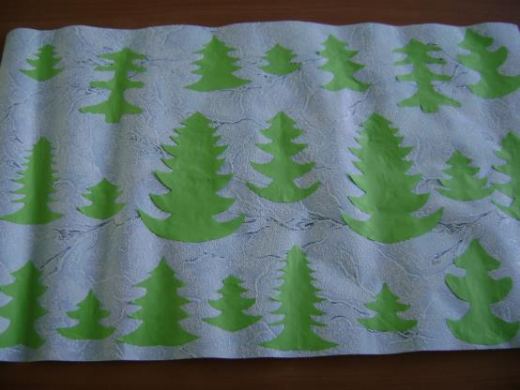
Коллективная аппликация «Не оставим лес без елей»

Slide 29
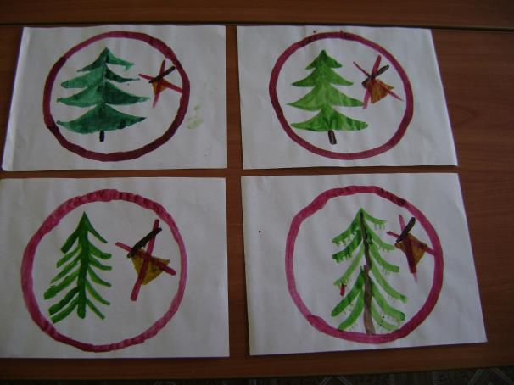
Рисование запрещающего знака «Не рубите ели!»

Slide 30
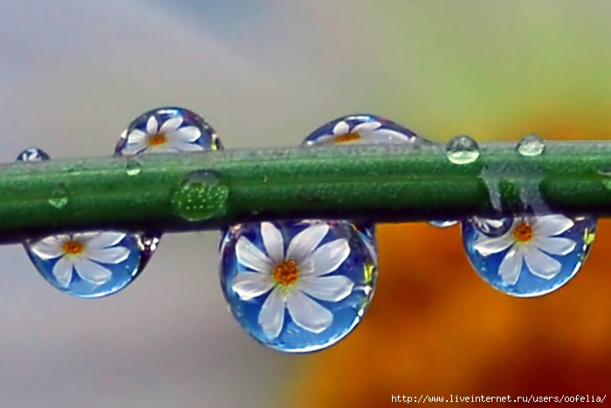
АКЦИЯ: «Жизнь в капле воды» (март - апрель) Цель: формирование представлений о том, какое большое значение имеет чистая вода для всего живого на Земле; научить понимать, что чистая вода – это бесценный дар природы, её надо беречь
Опытно – исследовательская деятельность «Изучаем свойства и различные состояния воды»

Slide 31
Просмотр и обсуждение мультимедийных презентаций

Slide 32
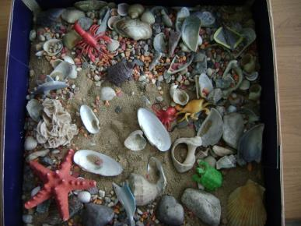
«Какая она – вода?» «Экосистема – море», создание макета «Подводный мир»

Slide 33
Распространение бюллетеней «Берегите воду!»

Slide 34
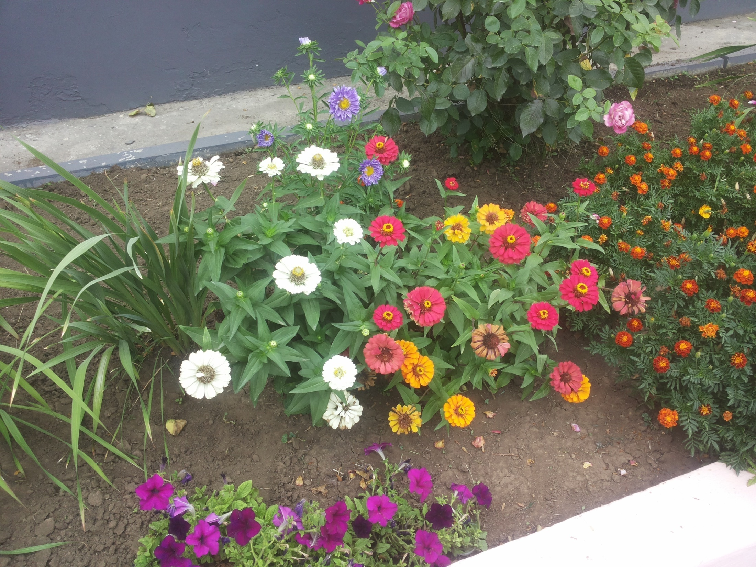
Спасибо за внимание

